Slide 1


Stage d’été pour l'obtention de Diplôme National d’Ingénieur en Sciences Appliquées et Technologiques Spécialité : Génie Logiciel et Systèmes d’Information
Développement d’un service de prédiction sur la démission des employés
Elaboré par
Sami GHORBEL
Organisme d‘accueil : SOFRECOM
Encadré par:
Monsieur BEL ARBI Aymen (SOFRECOM)
Madame MOURALI Olfa (ISI)
Année Universitaire 2017 - 2018
Notes:
Bonjour Tout le monde, Merci de votre présence. Nous allons faire aujourd’hui une présentation sur notre projet d’études intitulé « développement d’un service de prédiction sur la démission des employés : Turnover >> réalisé par moi-meme Sami GHORBEL au sein de la société SOFRECOM encadré par Monsieur Aymen BEL ARBI et Madame Olfa mourali.

Slide 2

Introduction
PLAN
Contexte du projet
Analyse & spécification des besoins
Modèle de prédiction
Réalisation
Conclusion & Perspectives
2
Notes:
Nous passons maintenant à la présentation de notre plan,
Nous allons commencer par une introduction Suivi de la partie du contexte du projet
Puis nous allons identifier les besoins fonctionnels et les besoins non fonctionnels de notre système dans la partie analyse et spécification des besoins.
Après nous allons détailler notre modèle ou service de prédiction créé
Puis nous allons exposer les différentes interfaces graphique de notre application dans la partie réalisation.
Enfin, nous finirons par la conclusion et les perspectives.

Slide 3


introduction
Améliorer le business
Améliorer la situation des collaborateurs
3
Notes:
Nous allons commencer par intorduire l’organisme d’accueil Sofrecom.
Sofrecom est une société internationale et qui est considére comme fillale d’orange . Elle existe dans plusieurs pays. En afrique elle existe en tunisie et maroc.
Sofrecom est caractérisé par ces 3axes d’activité:
Elle doit profiter de ses inforamtions déjà stockés

Slide 4



Contexte
Prédire la situation des employés
Améliorer la situation
4
Notes:
L’équipe de rh de Sofrecom utilise la plateforme open source de machine learning H2o.ai pour effectuer des prédictions et spécialement sur la démission des employés de leurs société,
il collecte des données sous forme d’un fichier .csv et faire appel à différents fonctionnalités de cette plateform H2O.AI afin d’aboutir à une résultat

Slide 5


Identification des acteurs
Spécification
Utilisateurs_RH
Administrateur
6
Notes:
Les acteurs qui interagissent avec l’application sont de deux types :
Administrateur Il a l’accès à toutes les fonctionnalités du notre application.

Slide 6

Diagramme des Cas d’Utilisation global
Spécification
Système
S’authentifier
Gérer les employés
Gérer les prédictions
Utilisateur_RH
<<include>>
Importer les données des employés
Consulter le tableau de bord
Créer un modèle de prédiction
Gérer les utilisateurs
Admin
7
Notes:
Ici pour accéder à l’application, l’utilisateur RH doit s’authentifier. Il peut effectuer une prédiction mais il doit d’abord choisir des données et un modèle et il peut Consulter l’historique de prédiction et Impoter un fichier. À part ces fonctionnalités que l’administrateur peut aussi les faire, il peut gérer différentes employés.

Slide 7
Besoins non fonctionnels
Spécification
Sécurité
Ergonomie
Performance
8
Notes:
Notre application expose les différentes besoins non fonctionnels
a) la sécurité :
La sécurité permet de définir les niveaux d’accès possibles à l’application. Un utilisateur non authentifié ne possède pas le droit d’accéder à l’application. Seuls les utilisateurs qui ont été créés par l’administrateur ont les droits d’accéder.
b) l’ergonomie :
L’application offre une interface conviviale et facile à utiliser. Elle ne nécessite pas de délais importants pour son apprentissage.
c) La performance :
Et le temps de réponse de notre application est très réduit en terme de performance

Slide 8
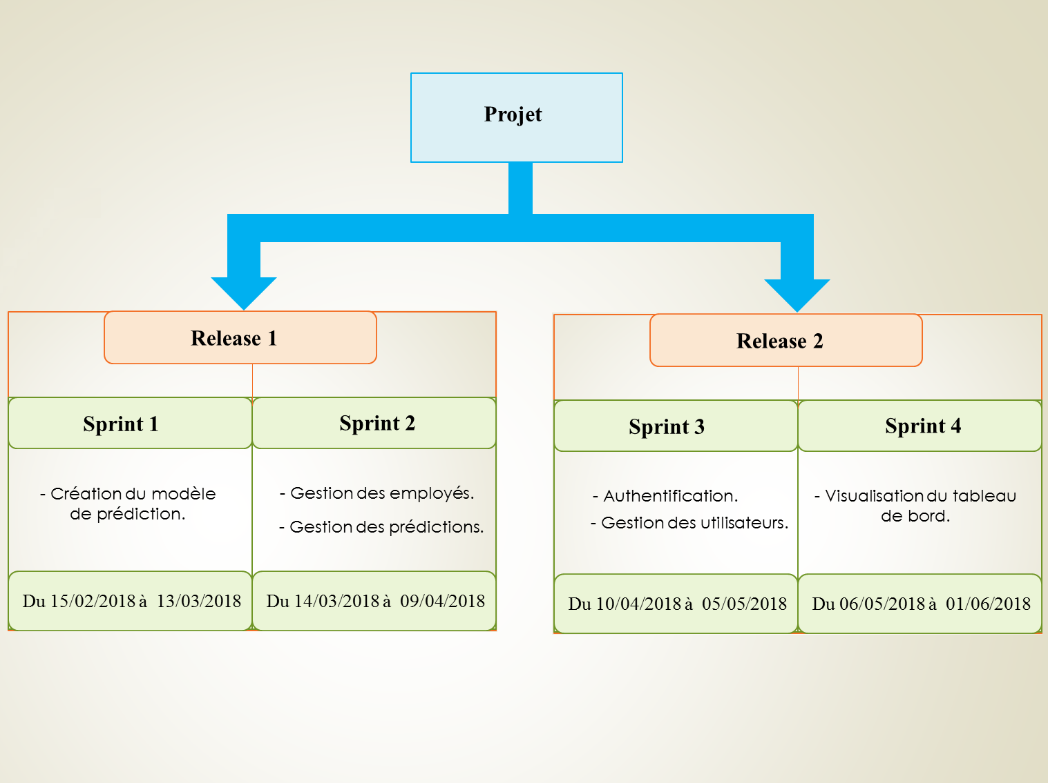
Méthodologie : SCRUM
Spécification
9

Slide 9



Modèle
Apprentissage Automatique
Volume de données
Très élevé
Et en croissance continue
Apprendre à partir des données
+
S’adapter aux changements
10
Notes:
ML : c’est est un aspect de l’intelligence Artificielle qui a pour objectif d’apprendre la machine à résoudre un problème de manière automatique en utilisant les données.

Slide 10
Modèle
Types d’Apprentissage Automatique
M.L
Apprentissage supervisé
Apprentissage non supervisé
Apprentissage semi-supervisé
Apprentissage par renforcement
Classification
Régression
Regroupement
10
Notes:
Rassemble au fichier r
Nous distinguons différents types d’apprentissage automatique dont les plus connus sont les suivants :
Apprentissage Automatique supervisé:
Les données sont dits annotées c’est-à-dire qu’il y a la cible ou la sortie des données existent et c’est ce qu’on appelle variable de prédiction
Apprentissage Automatique non supervisé:
Les données d’entrées ne sont pas annotées. L’algorithme d’entraînement s’applique dans ce cas à trouver seul les similarités et distinctions au sein de ces données et à regrouper ensemble celles qui partagent des caractéristiques communes.

Slide 11
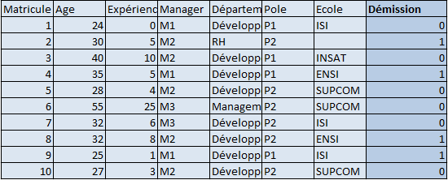
Apprentissage Supervisé
(1/2)
Modèle
Variable de prédiction
16
11
Notes:
L’utilisateur choisit un employé . Les informations d’emolyés vont etre converti en un fichier.csv
Et après il y aura appel à différentes fonctionnalités de h2o,ai tel que import de fichier et analyse des données et choix du modèle et enfin il y aura une résultat sera envoyé au utilisateur qui va représenter réellement la probabilité de démission de cet employé

Slide 12
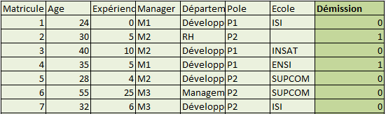

Apprentissage Supervisé
(2/2)
Modèle
Modèle
Choix d’algorithme
Données d’apprentissage
( 2/3 de la totalité des données )
Prédictions
Données
Évaluer le modèle
Application
Données de Test
( 1/3 de la totalité des données )
12
Notes:
Nous allons construire un modèle en se basant sur un algorithme choisi qui permet de trouver des règles et des données en se basant sur les données d’apprentissage
Effectuer des prédiction sur ses nouvelles données non annotées

Slide 13
Choix du modèle
Modèle
Classification :
SVM
KNN
Régression :
Régression linéaire
Gradient boosting machine de H2O.AI
12

Slide 14
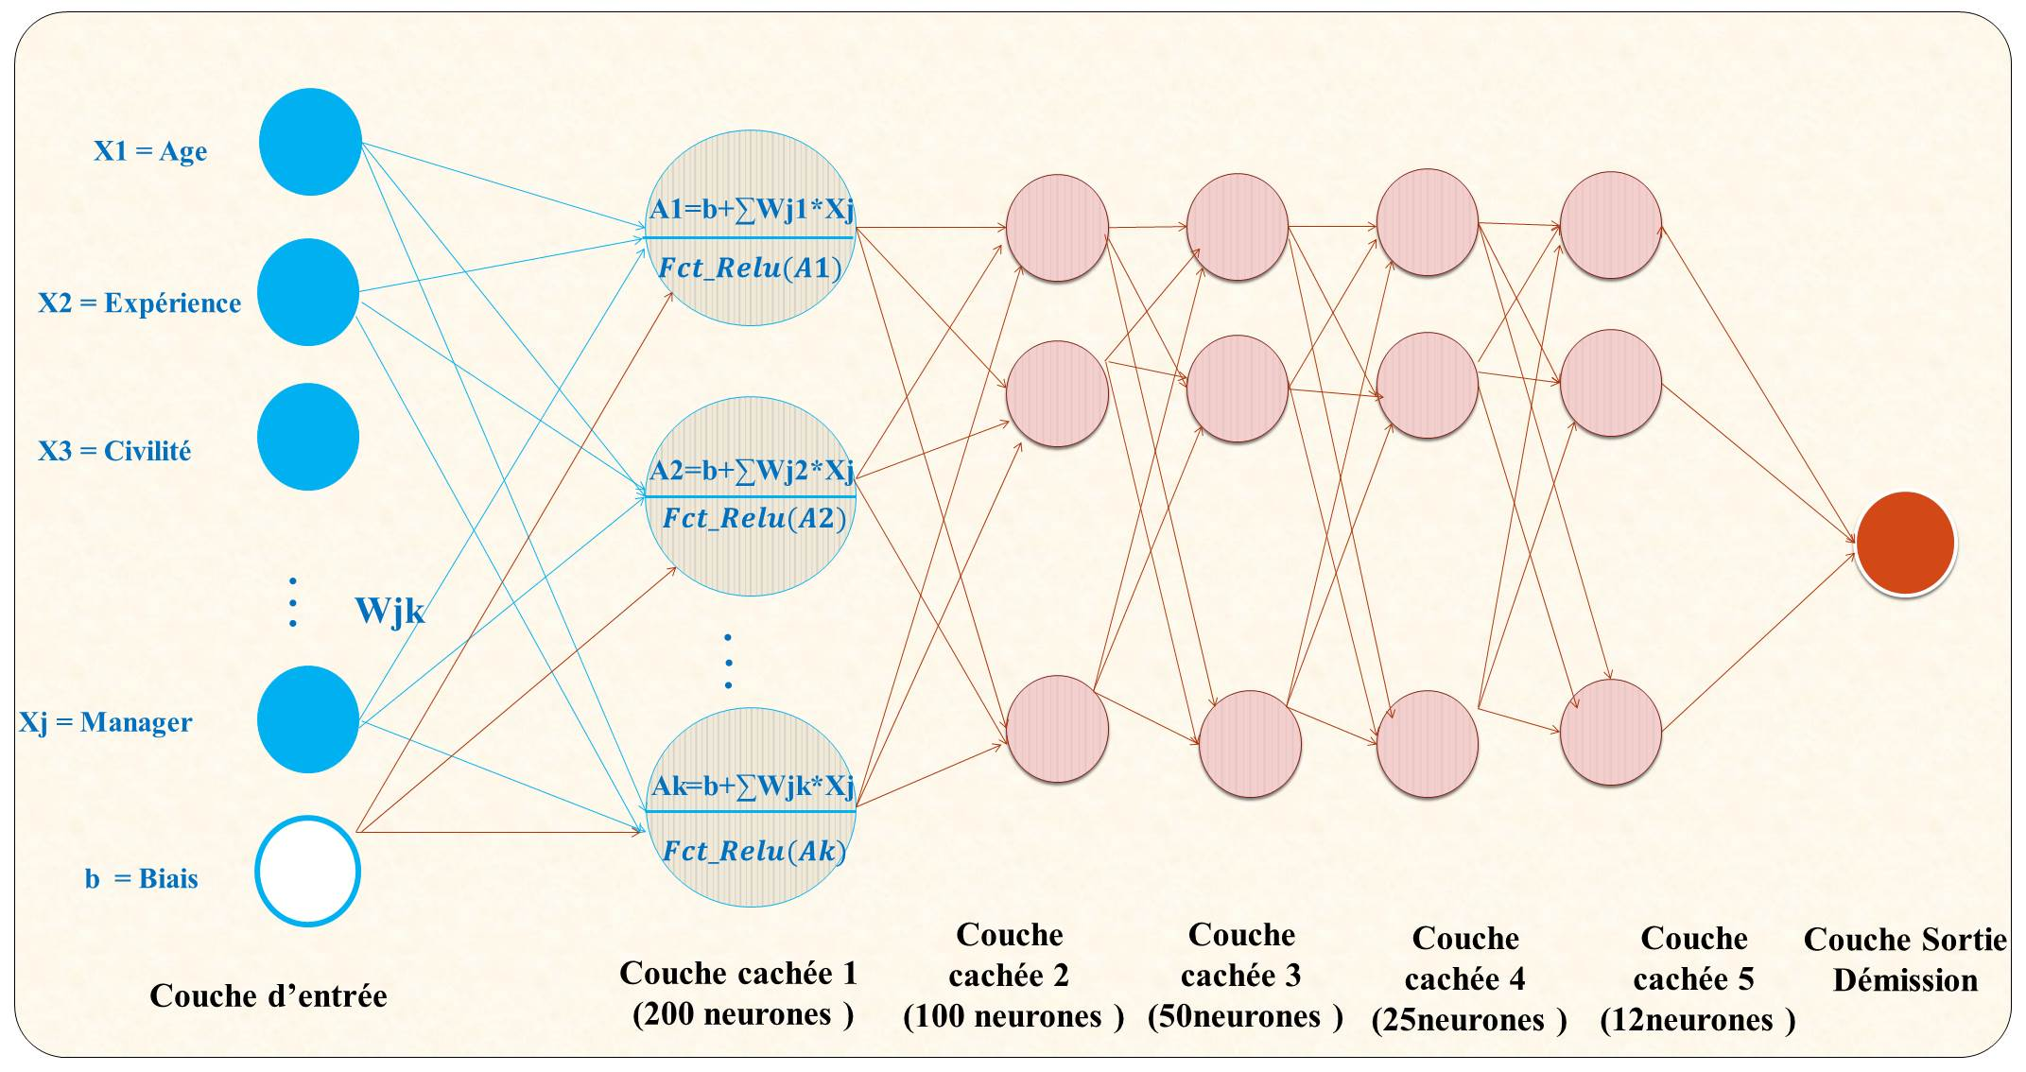
L’architecture de réseaux de neurones
Modèle
13
Notes:
Notre application sur base sur le réseau de neurone multicouche. // ( I am trying to say something interresting , don’t you laugh at me :p ) .
Pour pouvoir alimenter le modèle en premier lieu, nous avons convertie nos données initiale ( information générale sur l’employé Sofrecom ) en un ensemble de « features »bien structuré. Nous avons aussi normalisé ces données numérique afin de récupérer le formats standars souhaité. Cette quantification sert comme entrée pour notre modèle, ces derniers seront consommés par les différentes couche pour rendre le résultat plus performants. L’output de la couche de sortie et une probabilité entre 0 et 1 sur la situation potentiel de collaborateur à propos son poste.
Chaque neurone est considéré comme un petit modèle et il y a l’algorithme de regression linéaire qui consiste à effectuer une multiplication de par rapport + biais et transformer cette fct linéaire en une fct non linéaire grace à une fct d’activation basé sur rl et nous avons choisi relu comme fct d’activation et qui nous a permi d’optimiser nos calculs
L’enchainement de calcul s’effectue de gauche à droite afin d’aboutir à un résultat qui est la sortie prédite

Slide 15
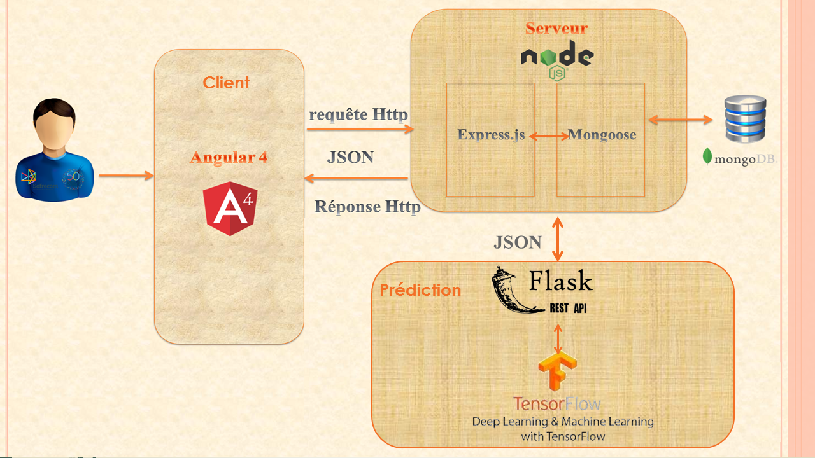
Architecture de L’application
Réalisation
14

Slide 16








Choix Techniques
Réalisation
15
Notes:
Nous avons utilisé html , js , css pour structurer et organiser et mettre en forme notre application
Bootstrap pour une meilleure visualisation et angular pour interagir avec les api rest de H2O.AI et node js pour interagir avec la base de données mongodb pour stocker ces données .
Intellij utilmate pour développer et tester notre application

Slide 17
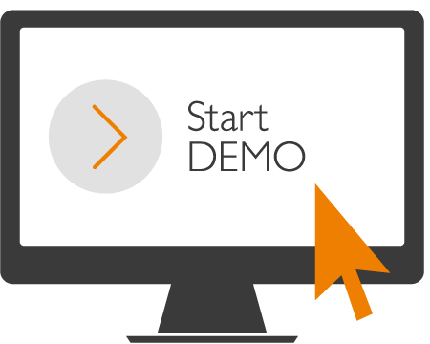
Réalisation
16

Slide 18
Conclusion & Perspectives
Conclusion
S’intégrer dans l'environnement d'entreprise.
Application Web:
Développer un modèle de prédiction.
Appliquer ses connaissances et avoir la chance de toucher aux nouveaux outils utilisés dans le domaine.
Mettre en place un mini-chat
Possibilité de sélectionner les features.
17
27
Notes:
Nous avons développé un modèle de prédiction performant qui ré. Ce stage PFE au sein de sofrecom était une occasion pour, approfondir et appliquer nos connaissances et avoir la chance d’apprendre de nouvelles technologies.
De découvrir le milieu professionnel et de s’intégrer dans l’environnement d’entreprise.
L’application ainsi développée pourrait être améliorée en prenant en compte d’autres fonctionnalités
Tels que la mise en place d’un mini-chat ET la possibilité d’ajouter des features à partir de l’application pour la construction du modèle et ne pas se basant sur une manière de construction statique

Slide 19
Merci de Votre
Attention
18

